Slide 1

23 март көнне балаларның язгы каникул чорында Балтач үзәк китапханәсендә яшүсмерләр өчен 2016 ел – Татарстанда су саклау зоналары елы уңаеннан “Су – табигать күрке” исмемендә библиоквест үткәрелде. Яшүсмерләр туган ягыбызның сулыклары, сулыкларда яшәүче хайваннар дөньясы, әйләнә-тирә мөхит, экология буенча тапкырлыкта көч сынаштылар.

Slide 2
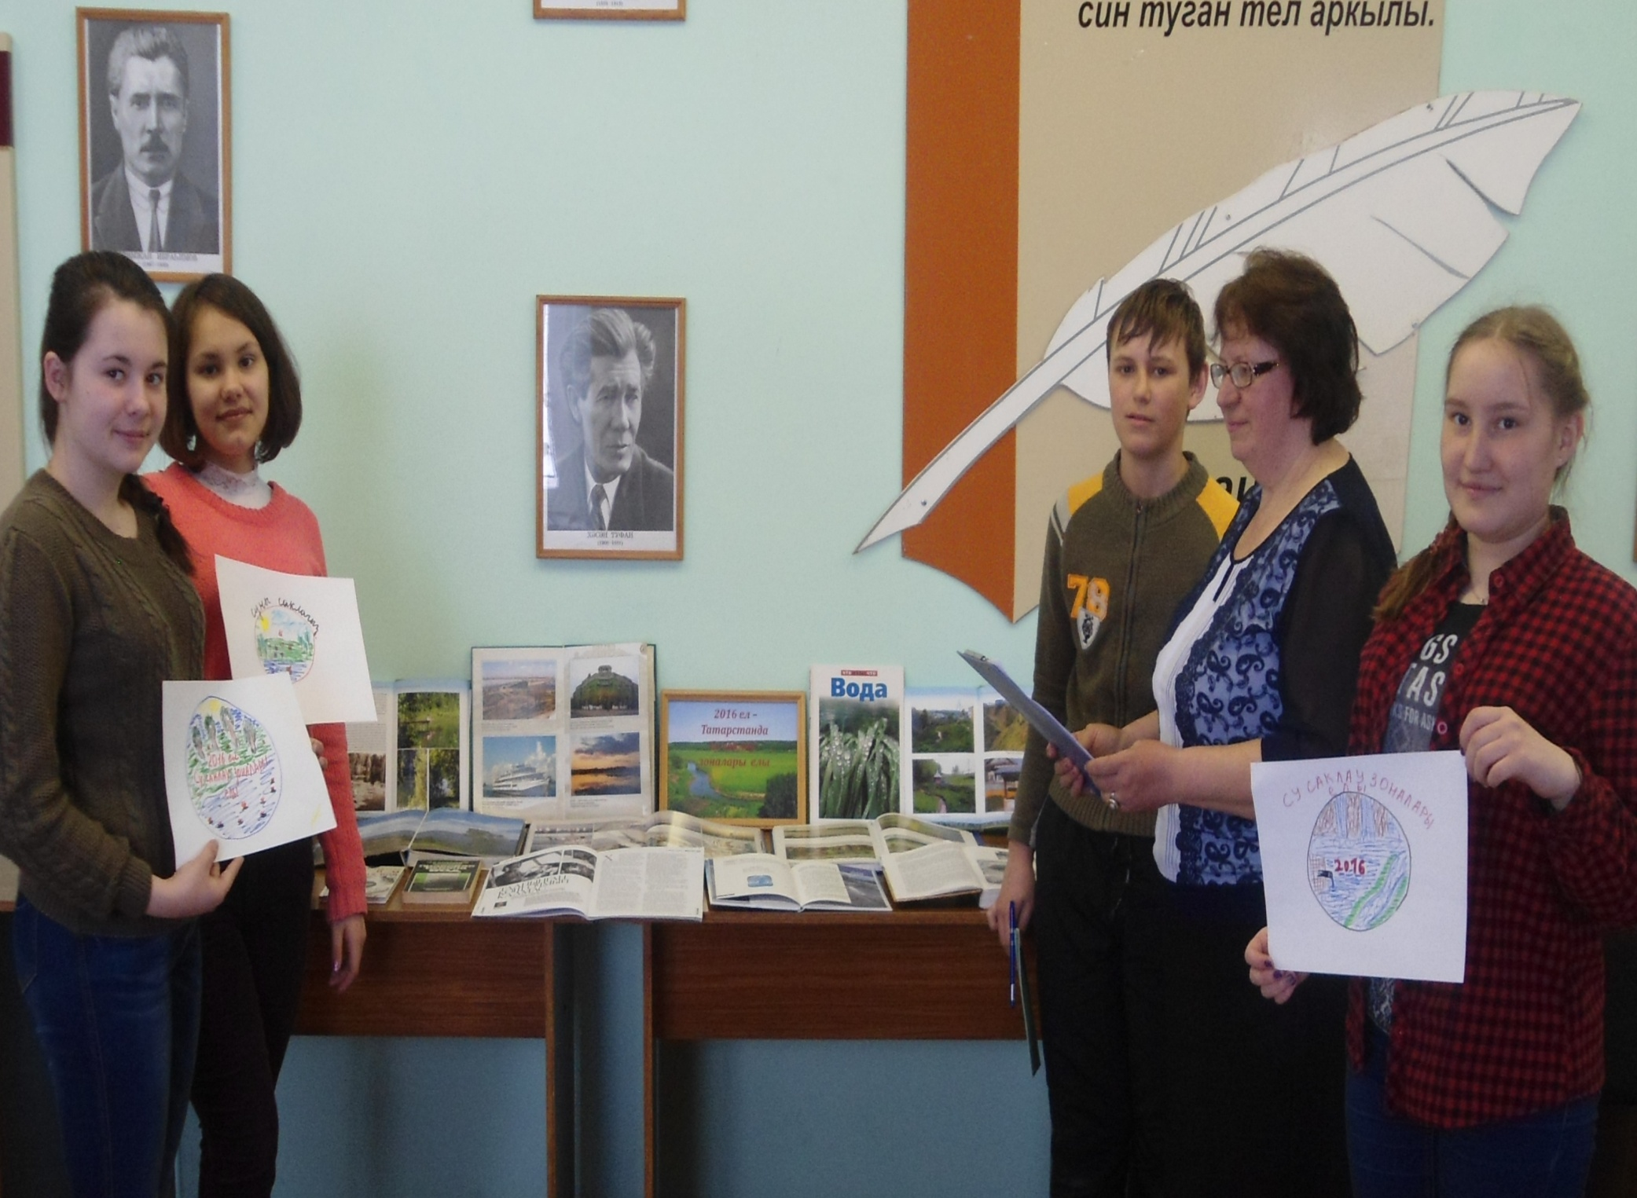

Slide 3
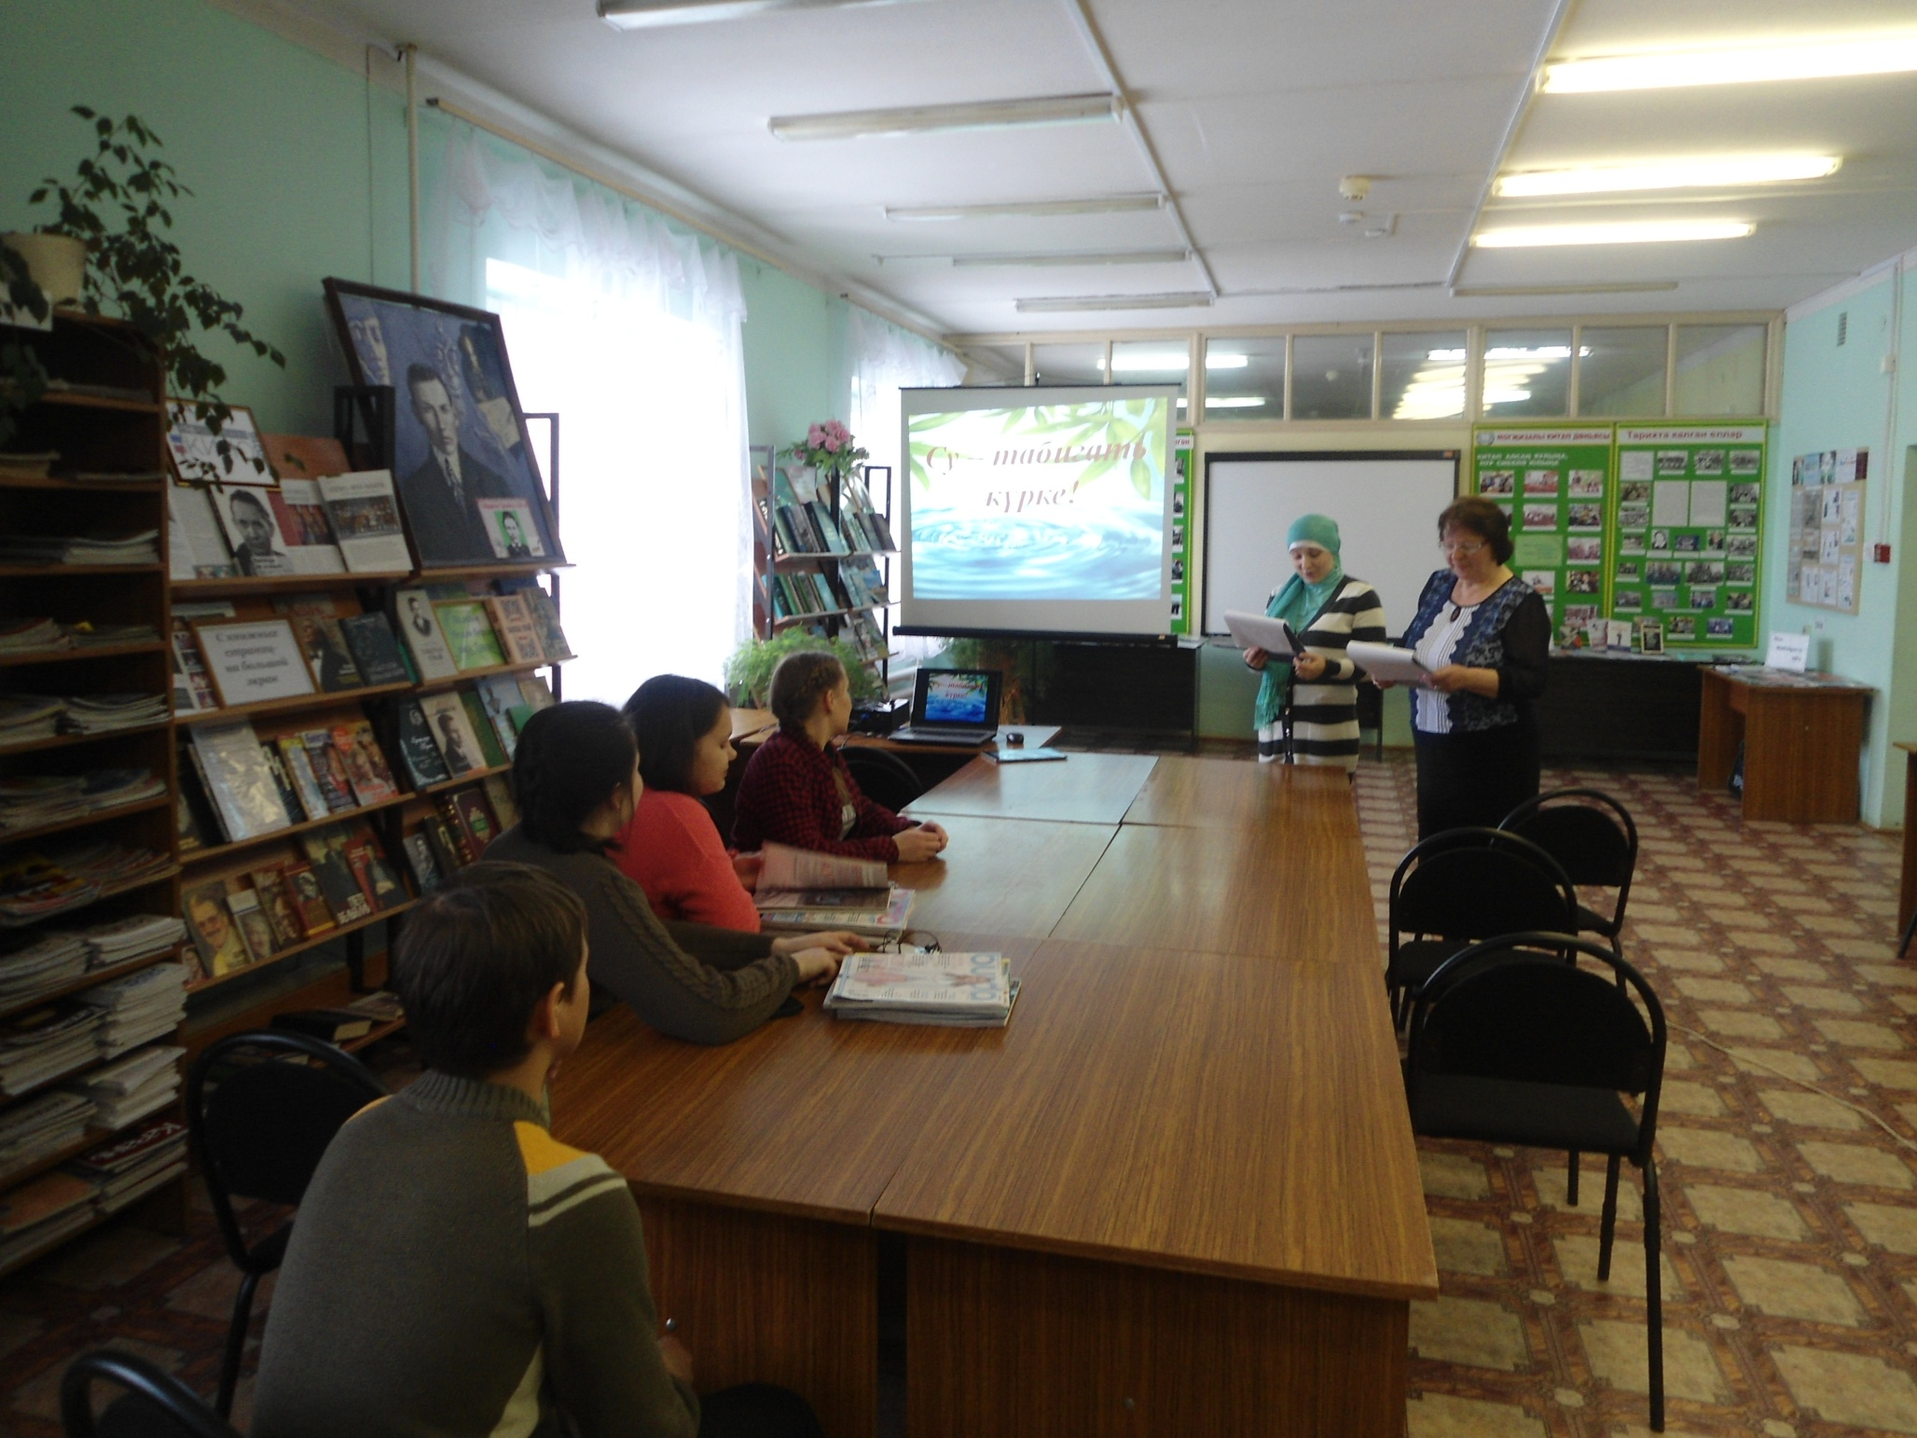

Slide 4
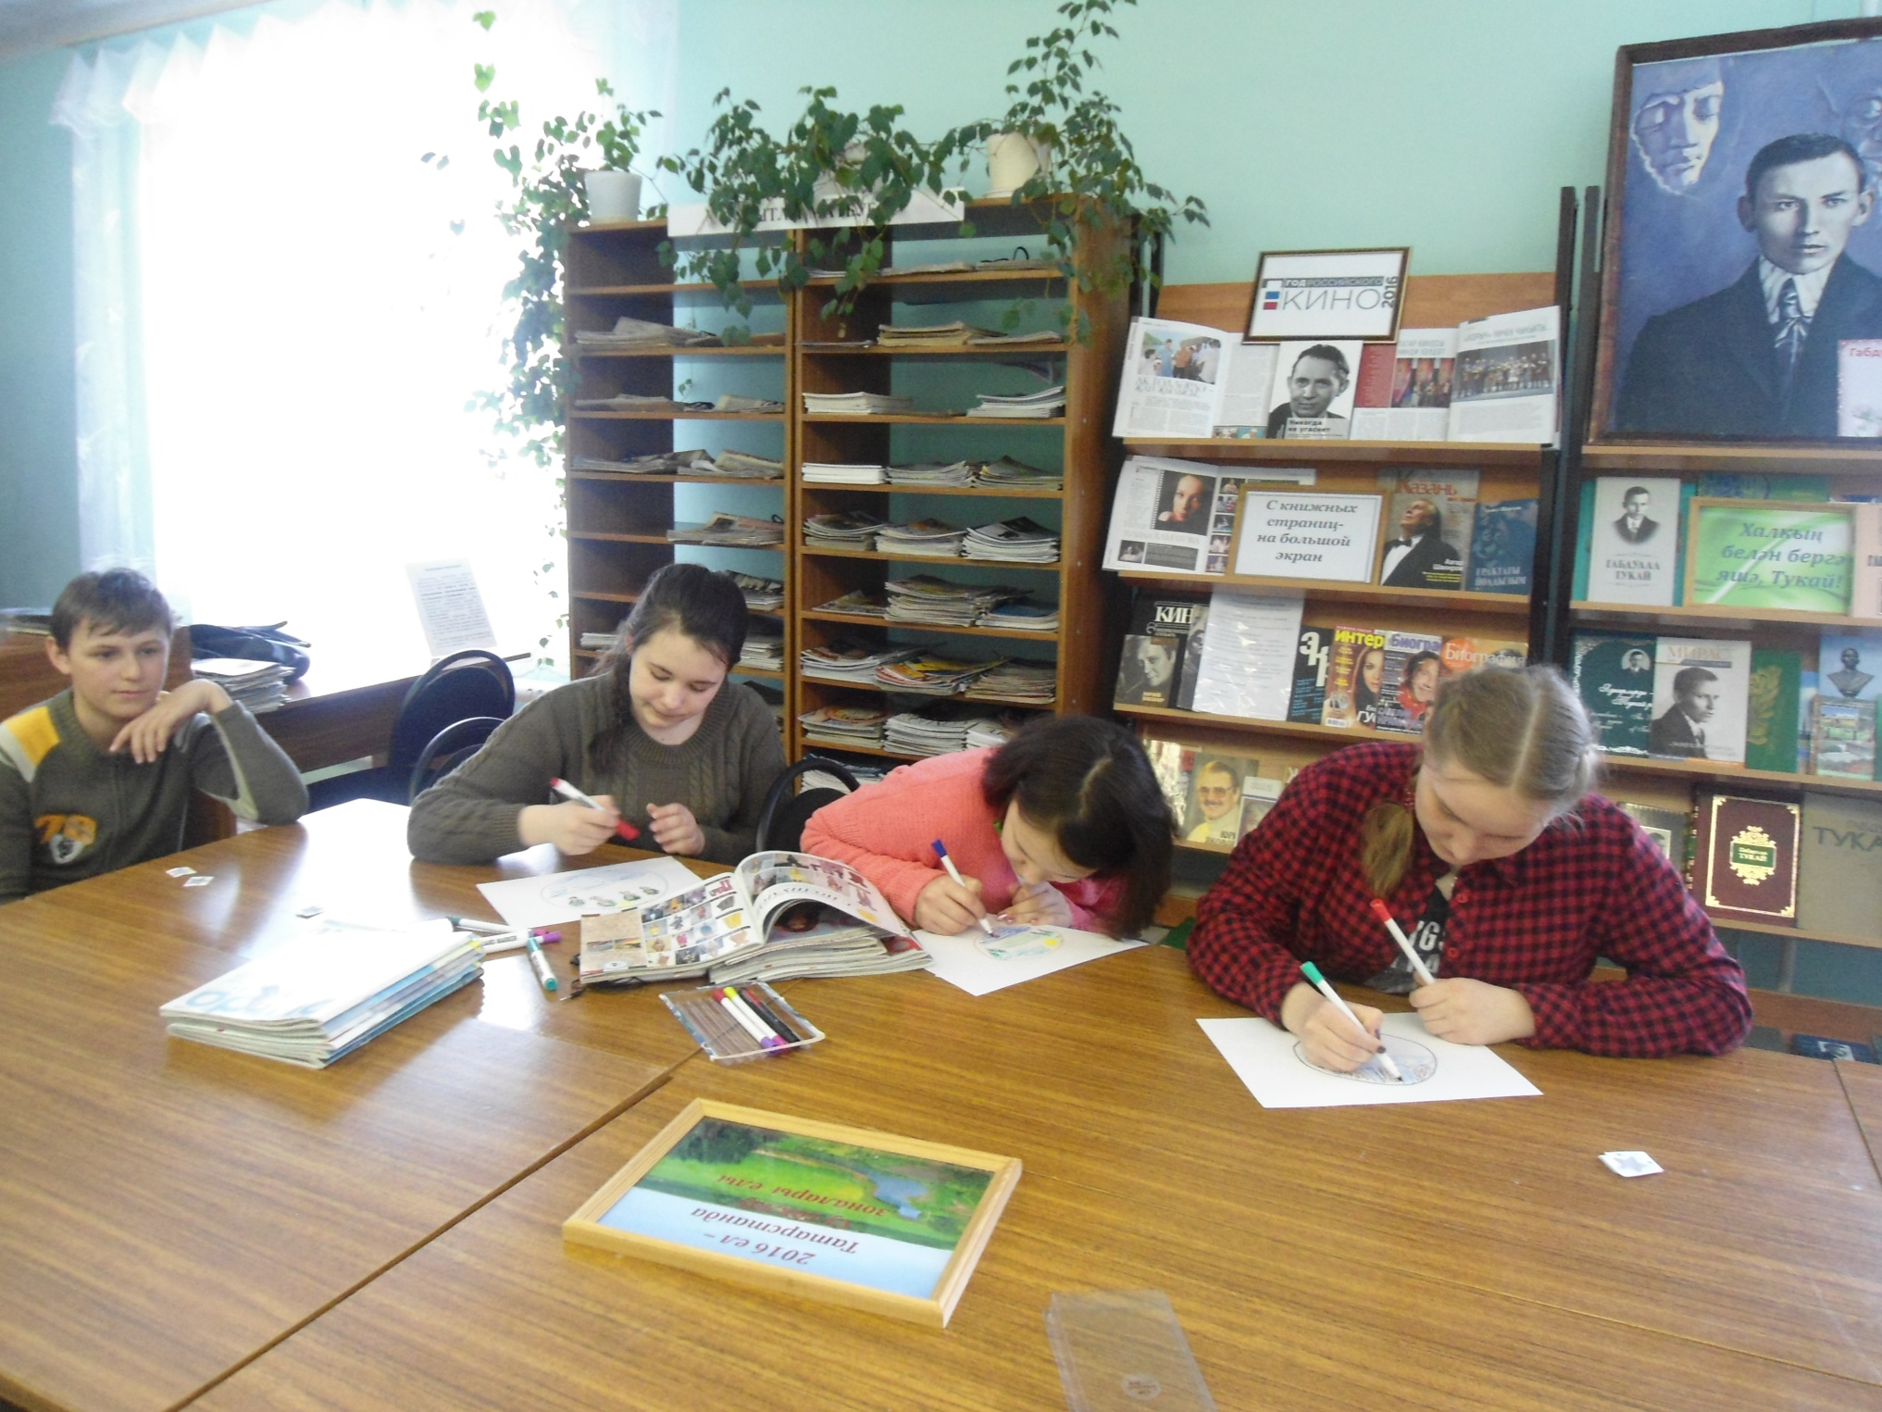

Slide 5
